Slide 1
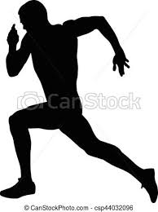
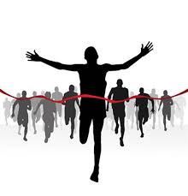
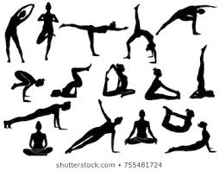

CAPACIDADES FÍSICAS BÁSICAS (CFB)

Slide 2
Capacidades físicas básicas ¿Qué son? ¿Cuáles son?

Slide 3
Son capacidades propias de cada persona que permiten realizar diferentes actividades físicas.
SON 4:
FUERZA
VELOCIDAD
RESISTENCIA
FLEXIBILIDAD O AMPLITUD DE MOVIMIENTO (ADM)

Slide 4
La fuerza
Capacidad del cuerpo para superar una resistencia.
Ejemplo:
Levantar un peso concreto
Saltar una altura determinada
Llevar la mochila.
https://www.youtube.com/watch?v=a204s4mNGAY

Slide 5
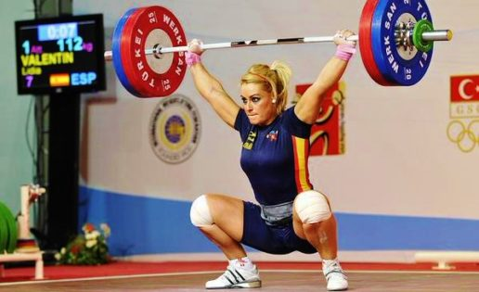
fuerza
Lydia Valentín.

Slide 6
VELOCIDAD
Es la capacidad para realizar un movimiento en el menor tiempo posible
Ejemplo;
Hacer una carrera
https://www.youtube.com/watch?v=3nbjhpcZ9_g

Slide 7
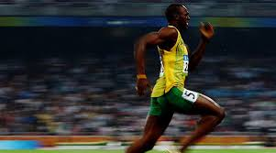
velocidad
Usain BOLT

Slide 8
Resistencia.
CAPACIDAD QUE TIENE EL CUERPO PARA SOPORTAR UN ESFUERZO DURANTE UN PERIODO DE TIEMPO LARGO.
Ejemplo:
Maratón
Subir a un decimo piso
https://www.youtube.com/watch?v=A6CwNLtHtTo

Slide 9
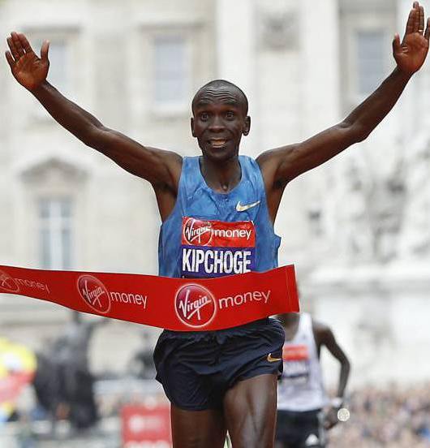
Resistencia
Eliud Kipchoge

Slide 10
FLEXIBILIDAD
Capacidad que tienen las articulaciones para realizar movimientos muy amplios.
Jugar al twister
Abrirse de piernas
https://www.youtube.com/watch?v=PxAJUlPoUJA

Slide 11
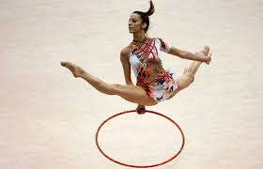
fLEXIBILIDAD
Almudena cid.

Slide 12
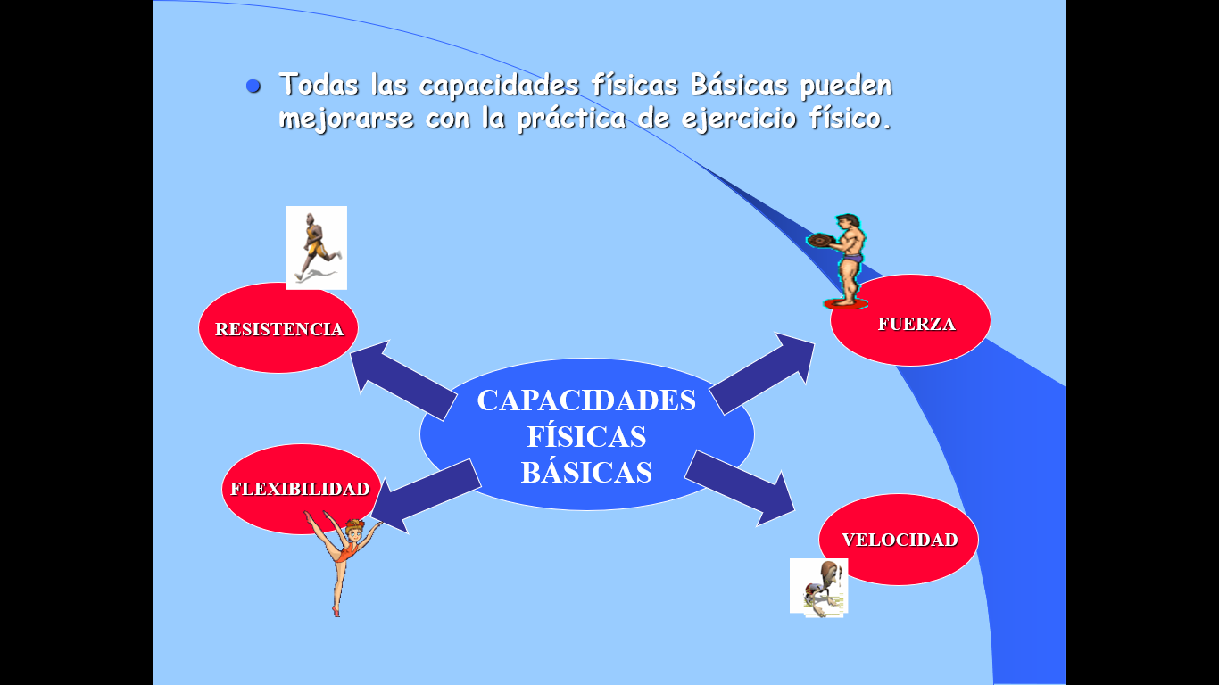

Slide 13

¿cómo se mejoran?
1. ENTRENAMIENTO
2. HIGIENE
3. ALIMENTACIÓN SALUDABLE
4. ACTIVIAD FÍSICA
5.HIGIENE DEL SUEÑO

Slide 14

¿POR QUÉ SON IMPORTANTES?
MEJORAN Y CONSERVAN NUESTRA SALUD

Slide 15
Trabajo
Apartados
Portada con nombres y curso.
1¿Qué son las CFB?¿Cuáles son?
2. Desarrolla una actividad en la que predomine cada uno de ellas. Diseña un dibujo.
Puedes usar un cuadro como este
Máximo 2 folios.
CFB | XXXXX
DESARROLLO
DIBUJO

